Slide 1
实验五：装饰模式实验
实验目的：
1）初步了解和掌握装饰模式（Decorate）的类图结构，以及主要的模式角色；
2）理解装饰模式的基本构造，并通过掌握的编程语言，完成实验要求的内容；
3）充分理解和掌握装饰模式如何利用对象的聚合功能，实现对象功能的动态扩展。

Slide 2
实验内容
1，实验场景的设计如下：
假设有三种型号的坦克型号（T50、T75、T90）每种坦克均可以进行三种不同的功能扩展：1）红外线夜视功能A；2）水陆两栖功能B；3）卫星定位功能C。
2，利用面向对象程序设计，引入装饰模式，并对模式的不同角色及其类进行定义，实现在不同作战环境下各种型号坦克可以动态的扩展上述代号为A、B、C的三种功能。
3,通过对装饰模式类图结构的理解，编程实现该模式的一般化程序代码

Slide 3
利用装饰模式实现坦克3种功能的扩展
Tank
+Shot()
+Run()
T50
T75
T90
Decorator
+Shot()
+Run()
+Shot()
+Run()
+Shot()
+Run()
+Shot()
+Run()
DecoratorA
DecoratorB
DecoratorC
+Shot()
+Run()
+Shot()
+Run()
+Shot()
+Run()

Slide 4
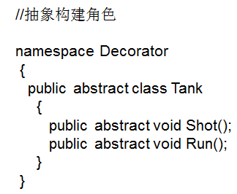
示例代码

Slide 5
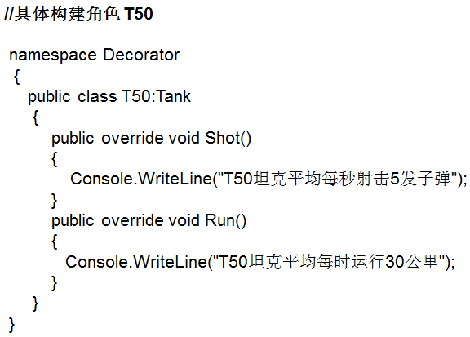

Slide 6
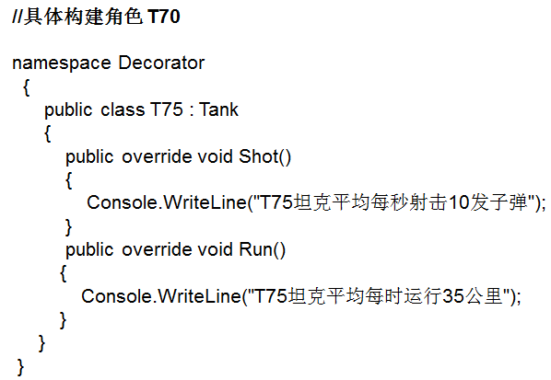

Slide 7
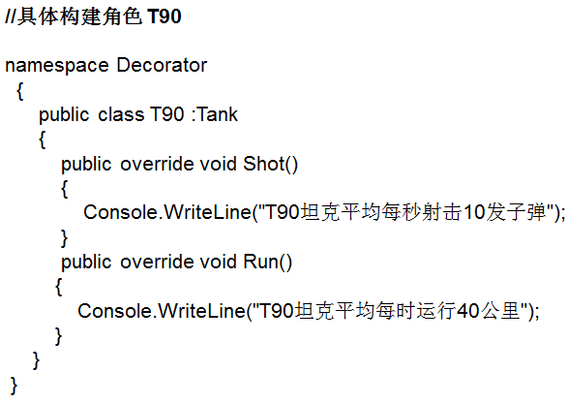

Slide 8
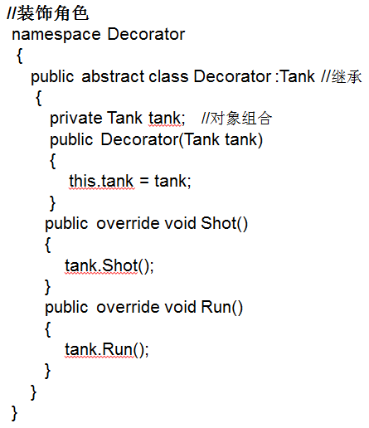

Slide 9
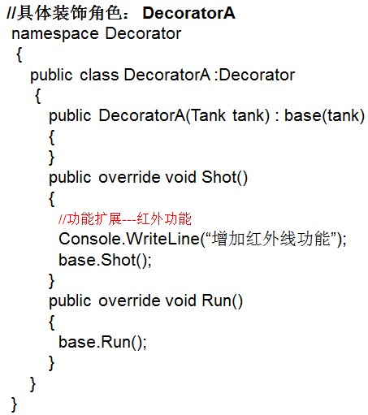

Slide 10
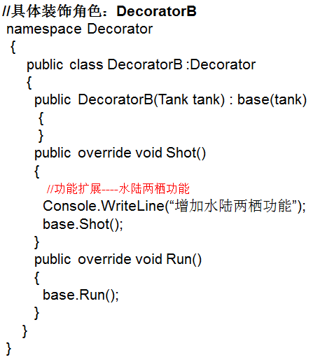

Slide 11
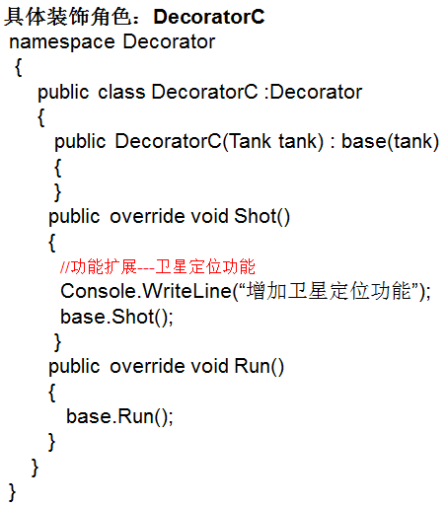

Slide 12
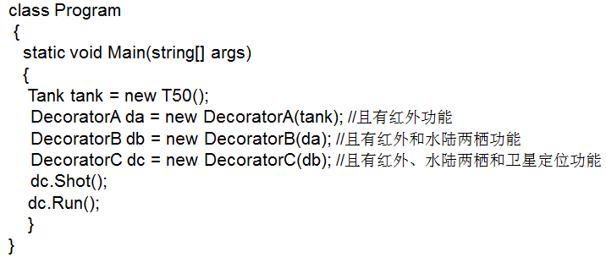
可以创建不同Tank对象，
动态添加3种不同功能

Slide 13
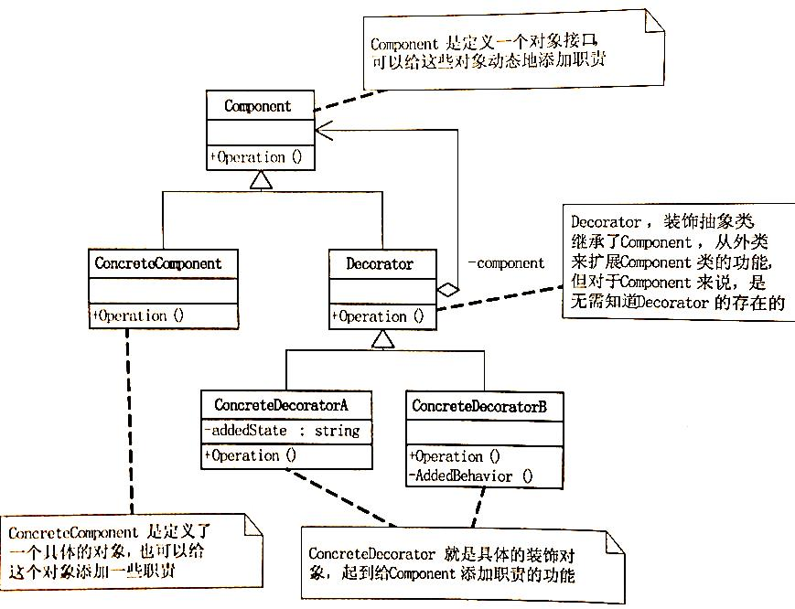
装饰模式的一般化类图结构

Slide 14
装饰模式的一般化代码
//Component 类定义
Abstract class Component
{
public abstract void Operation()
}
//ConcreteComponent 类定义
class ConcreteComponent : Component
{
public override void Operation()
{
Console.WriteLine(“<<<具体对象操作>>>”);
}
}

Slide 15
//Decorator类的定义
abstract class Decorator : Component
{
protected Component component;
public void SetComponent(Component component)
{
this.component = component;
}
public override void Operation()
{
if (component != null)
{
component.Operation();
}
}
}

Slide 16
ConcreteDecoratorA
-addedState (String)
// ConcreteDecoratorA 的定义
class ConcreteDecoratorA : Decorator
{
private string addedState;
public override void Operation()
{
Console.WriteLine(“具体装饰对象A的操作：");
addedState = "New State";
Console.WriteLine(“新的状态：“ + addedState);
base.Operation();
}
}
+Operation()

Slide 17
ConcreteDecoratorB
// ConcreteDecoratorB 的定义
class ConcreteDecoratorB : Decorator
{
public override void Operation()
{
Console.WriteLine(“具体装饰对象B的操作：");
AddedBehavior();
base.Operation();
}
private void AddedBehavior()
{
Console.WriteLine(“增加额外操作行为…");
}
}
+Operation()
-AddedBehaviorRun()

Slide 18
//客户端调用
static void Main(string[] args)
{
ConcreteComponent c = new ConcreteComponent();
ConcreteDecoratorA d1 = new ConcreteDecoratorA();
ConcreteDecoratorB d2 = new ConcreteDecoratorB();
d1.SetComponent(c);
d2.SetComponent(d1);
d2.Operation();
Console.Read();
}

